Slide 1

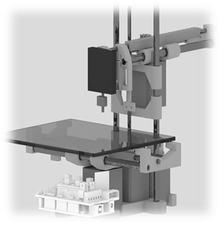
«Разработка, изготовление и отладка
3d принтера, как эффективный инструмент обучения»

Slide 2

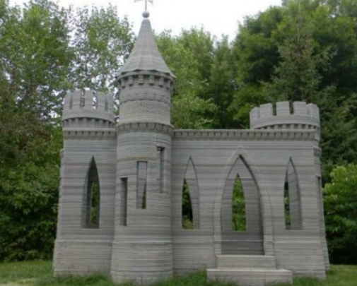

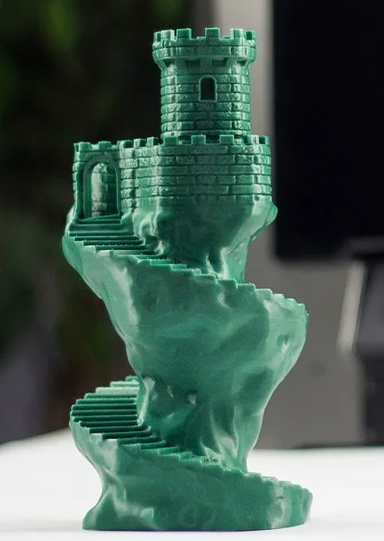
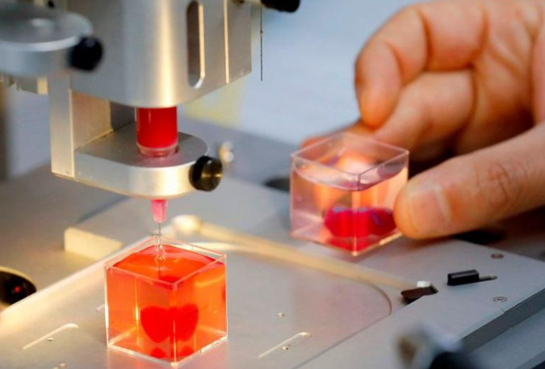
«О актуальности»
Актуальные затрагиваемые области:
Электроника
Программирование
3D отрасль (программные и аппаратные направления)

Slide 3
«Задача проекта»
Получение ценного опыта и знаний
Предложить эффективный инструмент обучения, а также обосновать его

Slide 4
«Цели проекта»
Самостоятельная разработка устройства
Описание опыта

Slide 5
«Почему это обосновано?»
Дело в том, что обучающемуся придётся соприкоснуться со многими областями знаний, что даст большой толчок к развитию.
За счёт интереса сборки и большой практической составляющей знания будут усваиваться намного эффективней.
Электроника
Программирование
Моделирование
и т.п.

Slide 6
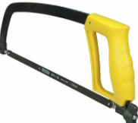
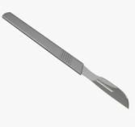

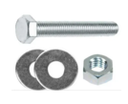
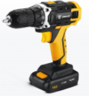
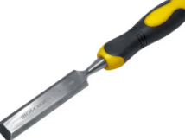
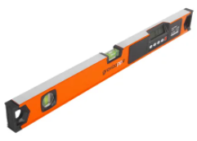

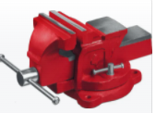
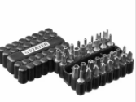
«Каркас»
Используемый инструментарий при разработке каркаса:
Уровень
Шуруповёрт
Стамеска
Тиски
Молоток
Пила по металлу
Болты, гайки, шайбы
Отвёртки, ключи, биты, головки
и т.п

Slide 7
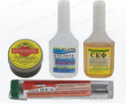
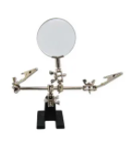
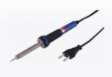
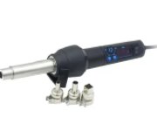
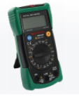
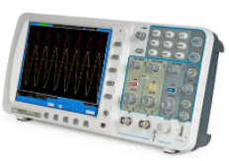
«Электроника»
С чем придётся соприкоснуться:
Работа с платами
Пайка
Электрохимия
Работа с электроизмерительными приборами
Законы электричества
и т.п

Slide 8
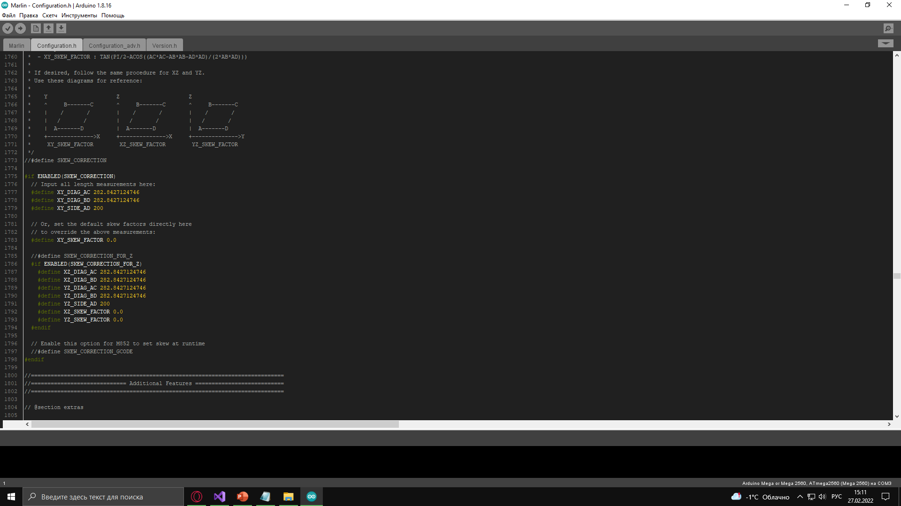
«Программирование»
Прошивка 3D принтера представляет большой многофайловый проект, который реализован на языке С++.
Идёт развитие навыка программирования:
Анализ файловой системы
Анализ алгоритмов
Работа с директивами препроцессора
Математический расчёт по характеристикам компонентов.
и т.д.

Slide 9



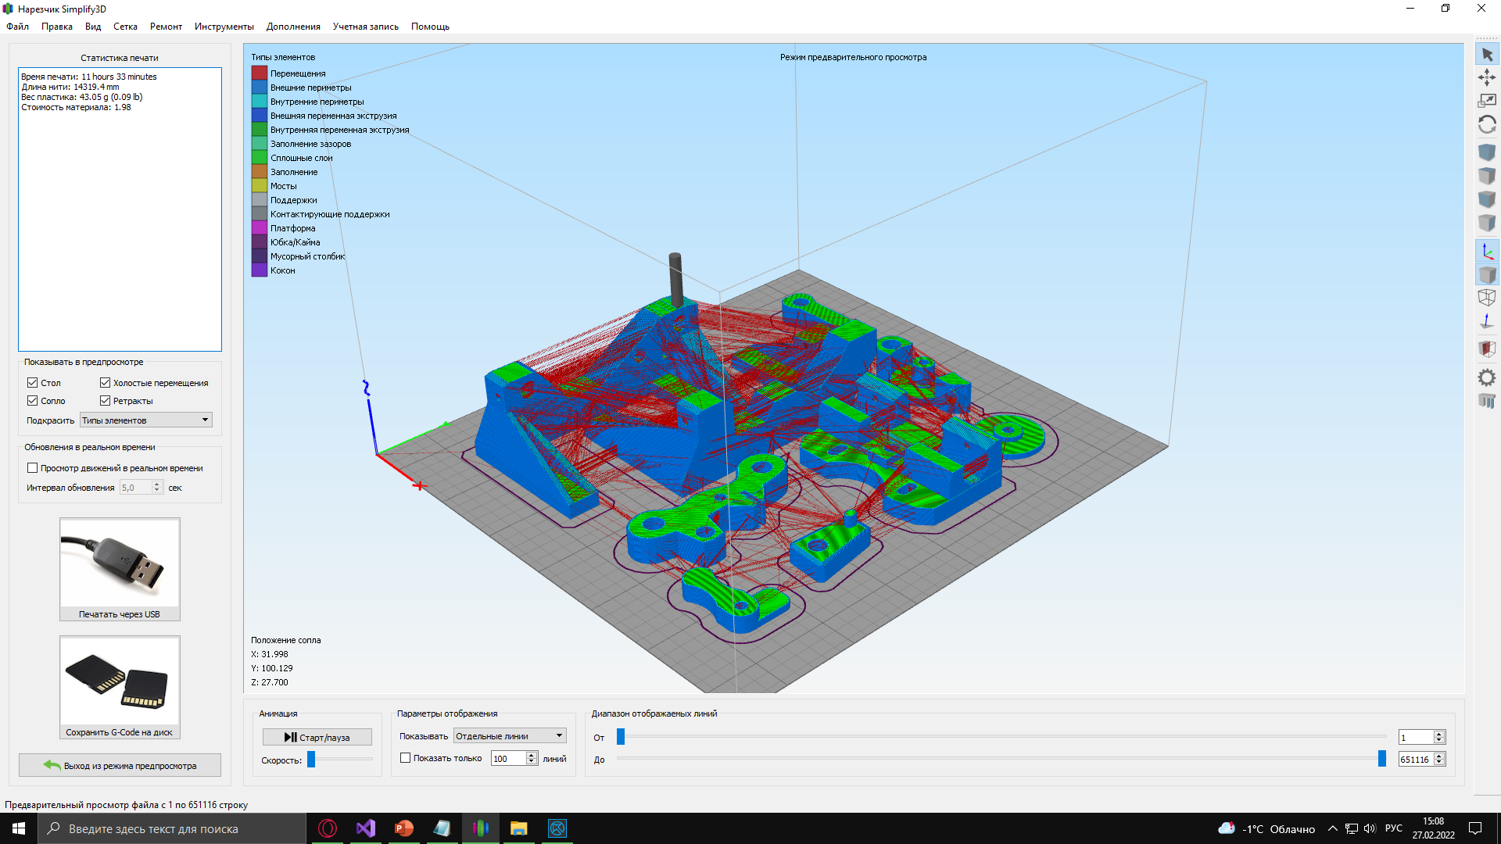
«Моделирование»
Перед тем как напечатать модель, её необходимо разработать в какой-либо среде (Blender, Компас, freeCAD и т.п).
Далее после разработки нужен G-code (алгоритм печати), который создаётся в программе слайсера.
Идёт развитие навыка моделирования.
Слайсер содержит очень много характеристик. Подбор верных значений требует анализ, что в свою очередь хорошо сказывается на обучающемуся

Slide 10
СПАСИБО ЗА ВНИМАНИЕ!

